Slide 1
Java Programmer I 1z0-808
L.I. Olegario Castellanos Guzmán

Slide 2
¿En qué consiste el exAmen?
Código: 1Z0-808
Título: Java SE 8 Programmer I
Duración: 150 minutos
Número de preguntas: 70
Puntaje para pasar: 65%
Precio: $ 2926

Slide 3
Temas
Conceptos básicos de Java
Trabajando con tipos de datos de Java
Uso de operadores y construcciones de decisión
Crear y usar matrices
Uso de construcciones de bucle
Trabajando con métodos y encapsulación
Trabajando con Herencia
Manejo de excepciones
Trabajando con clases seleccionadas de la API de Java

Slide 4
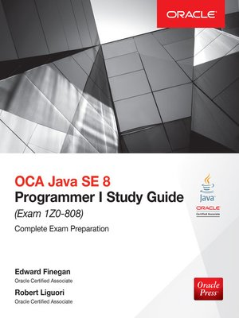
Material de estudio
OCA Java SE 8 Programmer I Study Guide (Exam 1Z0-808)

Slide 5

Material de estudio
OCA Java SE 8 Programmer I Certification Guide

Slide 6
SIMULADOR EXAMEN
Ir a Ethuware para más información buscando por la clave del examen.
https://sites.fastspring.com/enthuware/product/japv8

Slide 7
¿Cómo calendarizo mi examen?
Paso 1: Crear una cuenta en Oracle
https://certview.oracle.com/
Paso 2: Crear una cuenta en Pearson VUE
http://pearsonvue.com/oracle/

Slide 8
¿Dónde puedo TOMAR EL EXAMEN?
https://wsr.pearsonvue.com/testtaker/registration/SelectTestCenterProximity/ORACLE/1118429

Slide 9
Fuentes
https://education.oracle.com/pls/web_prod-plq-dad/db_pages.getpage?page_id=5001&get_params=p_exam_id:1Z0-808
https://www.overdrive.com/media/2380466/oca-java-se-8-programmer-i-study-guide-exam-1z0-808
http://enthuware.com/index.php/mock-exams/oracle-certified-associate/java-oca-certification-8
http://freepdf-books.com/oca-oracle-certified-associate-java-se-8-programmer-study-guide-exam-1z0-808/
http://aad.tpu.ru/1955/Java%20books/OCA%20Java%20SE%208%20Programmer%20I%20Certification%20Guide.pdf

